Slide 1
半導体エネルギー変換
エネルギーバンド図までの過程のついて
21P2033 機械電子創成工学科専攻 山田 竜輝

Slide 2
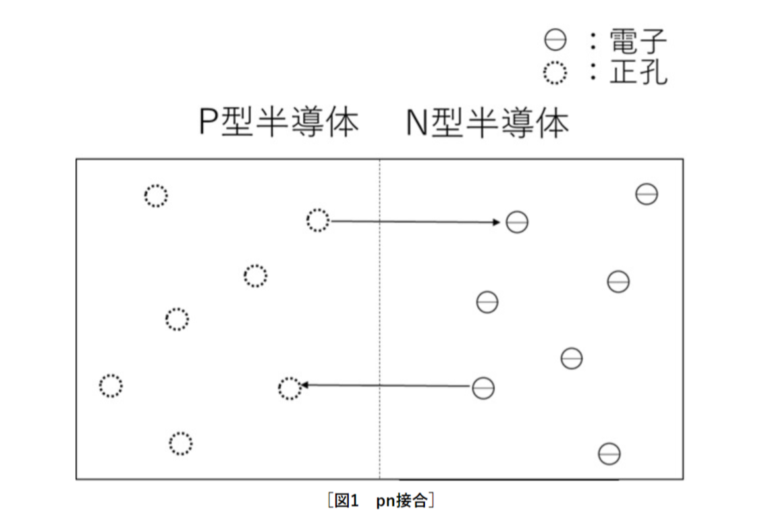
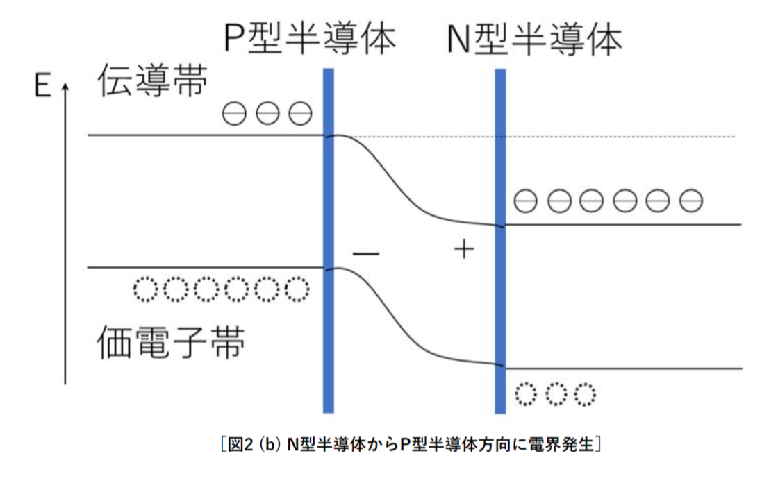
PN接合とは
P型半導体とN型半導体を接合させた時の接触面積のこと
Notes:
価電子とは、最外殻電子に相当するもの。

Slide 3
P型半導体・N型半導体とは
P型半導体とは
キャリアが正孔のもの（自由電子よりも正孔が多い。）
N型半導体とは
キャリアが電子のもの（正孔よりも自由電子が多い。）

Slide 4
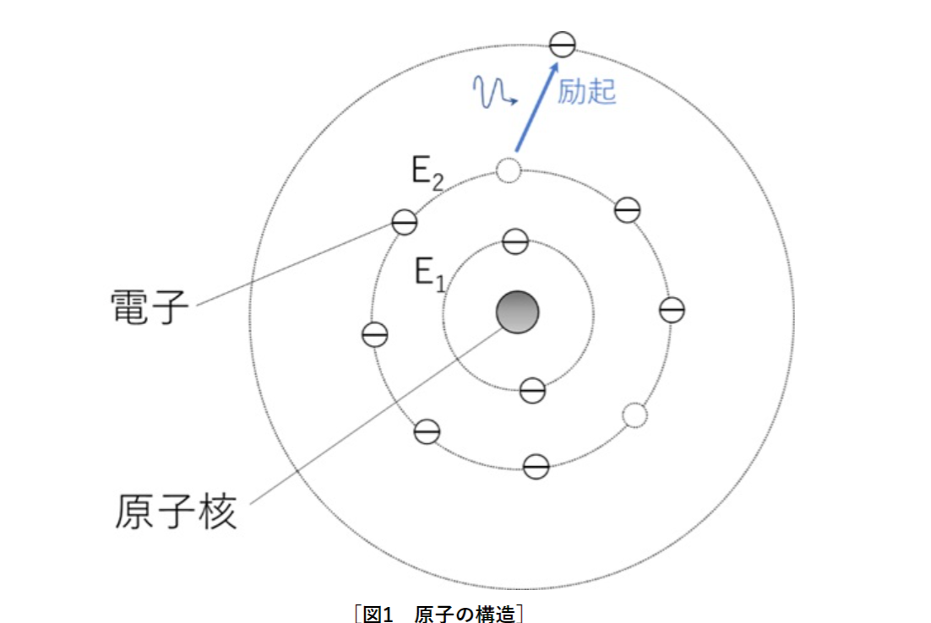
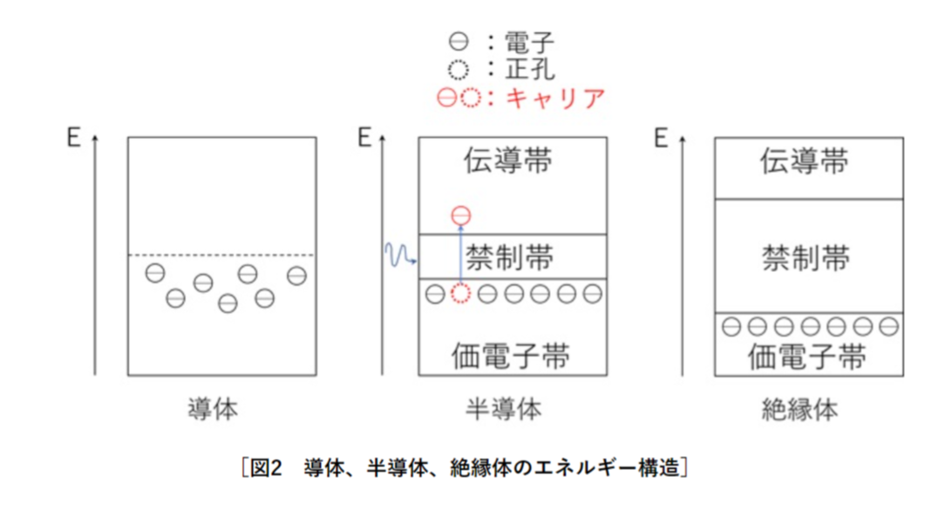
半導体のエネルギーバンド図を理解 （理解するべき単語）
エネルギー準位
- 電子の動きの軌跡
エネルギーバンド
-エネルギー準位の幅
-原子同士が集まって固体になり、そのエネルギー準位に幅を持つ
価電子帯
- 低いエネルギー領域でたくさんの電子を持つ
禁制帯(エネルギーギャップ)
- 電子が存在できない場所
- 外部から半導体にエネルギーギャップ以上の
エネルギーを与えることで、価電子帯の電子は伝導帯に持ち上げる

Slide 5
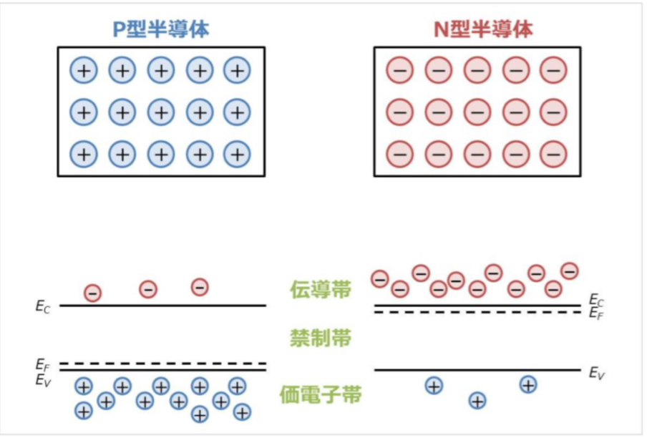
P型半導体、N型半導体のエネルギー図
N型半導体
自由電子(伝導電子)の濃度が多い半導体です。
そのため、伝導帯に自由電子が多く存在しています。
P型半導体
自由電子の濃度が低い半導体(正孔が多い半導体)です。
そのため、価電子帯に正孔が多く存在しています。
フェルミ準位
電子のいる確率が50%になるエネルギーの場所
N型半導体は伝導帯に自由電子が多く存在しているため、
フェルミ準位が伝導帯に近い場所にあります。
E_{C}：伝導帯のエネルギー
E_{V}：価電子帯のエネルギー
E_{F}：フェルミ準位のエネルギー
Notes:
https://engineer-education.com/pn-junction/
https://detail-infomation.com/diode-depletion-layer/

Slide 6
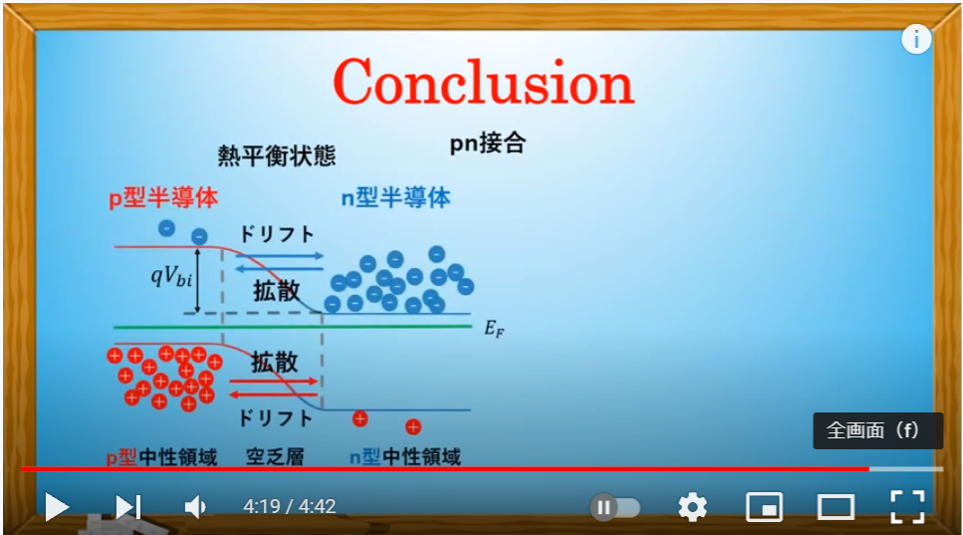
結論

